Slide 1
PRESENTATION:
Mr Abdoulaye BA, Vice Président du COPERES

Slide 2
Présentation du COPERES
SOMMAIRE
01
Historique, secteur, organigramme, objectifs, vision, mission, membres, partenaires, réalisations
02
Plan Stratégique 2020 - 2025
Priorités et Plans d’actions
Présentateur: Vice-Président/Abdoulaye BA

Slide 3
Qui sommes-nous?

Slide 4
HISTORIQUE
Le « Conseil Patronal des Énergies Renouvelables du Sénégal » (COPERES) a été créé suite à la première Conférence Internationale « Environnement et Indépendance Energétique »
Par la suite un colloque a été organisé le 5 et 6 Octobre 2015 à l’Hôtel King Fahd Palace à Dakar, Sénégal sur le thème :
«Partenariat Public-Privé et Société Civile pour relever le défi du Développement et de la Promotion des Énergies Renouvelables en Afrique » avec comme acteurs:
TENERGIE
Club de Convergences Plurielles
ENDA
le secteur privé des Énergies renouvelables du Sénégal
Le COPERES est issue des Associations nationales des Professionnels des Énergies Renouvelables qui regroupent: les entrepreneurs de droit sénégalais, les producteurs indépendants, les installateurs, les gestionnaires de concessions rurales, les consultants et les autres services privés de droit sénégalais des énergies renouvelables.
Le COPERES est également membre de l’Association Professionnelle des Énergies renouvelables de la CEDEAO (APER-CEDEAO).

Slide 5
LES ENERGIES RENOUVELABLES AU SENEGAL
1
Politique de l’État pour les énergies renouvelables, 25 à 30 % dans la capacité totale d’utilisation énergétique
2
Accès universel à l’électricité en 2025 (IPP, utilisation mini-réseaux, systèmes solaires domestiqués)
3
Environnement juridique et institutionnel favorable pour la participation du secteur privé au développement des projets ÉR (solaire, PV, biomasse et éolien)
4
Développement de la production locale et hausse de l’importation des équipements
5
Environ 80% des parts de marché des systèmes hors réseau détenus par le COPERES
6
Politique sous régionale WAPP, ECREEE….

Slide 6
STRATEGIE SECTORIELLE
48.6%

Slide 7
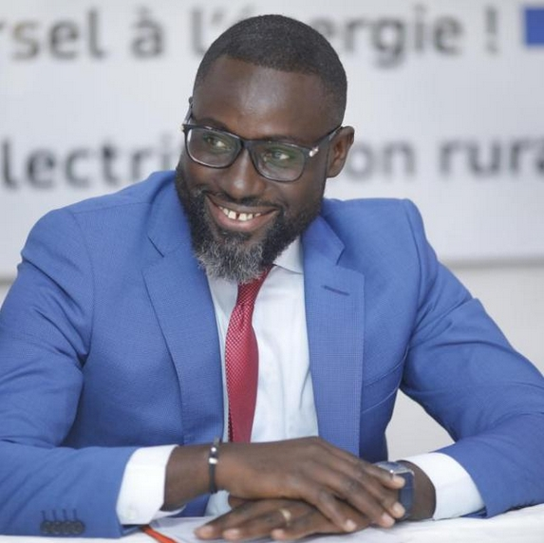
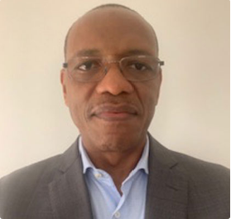
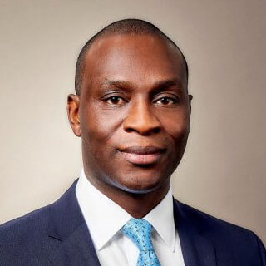
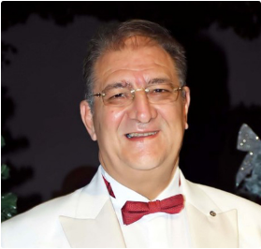
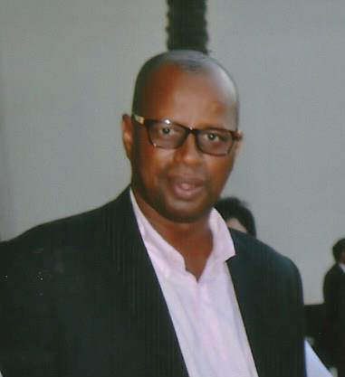
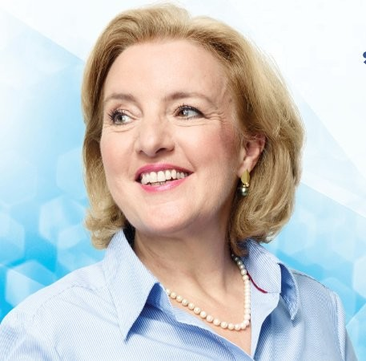
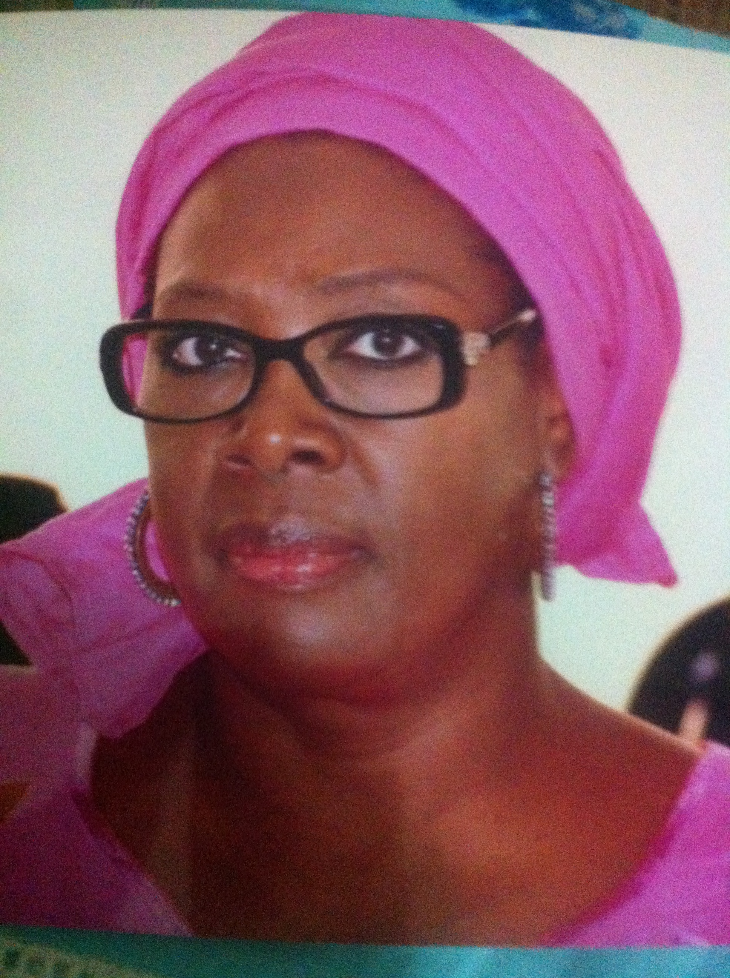
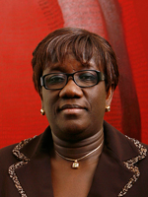
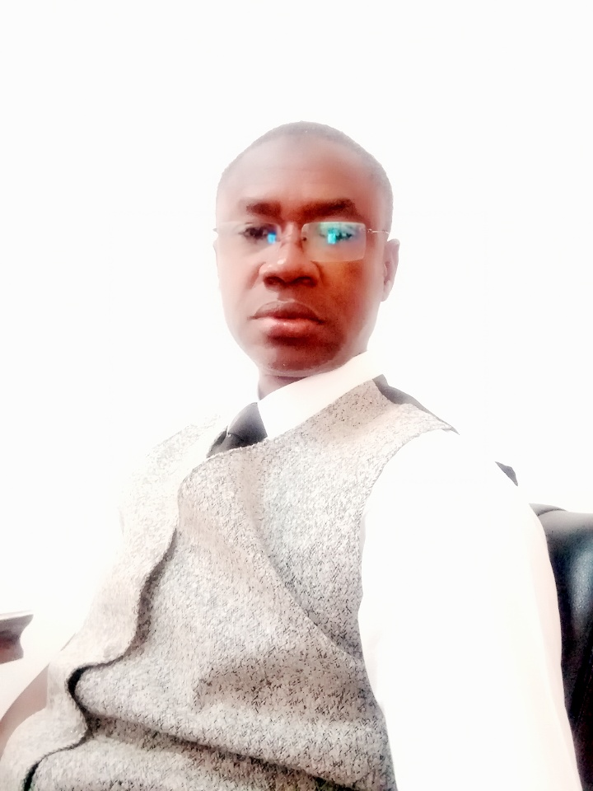
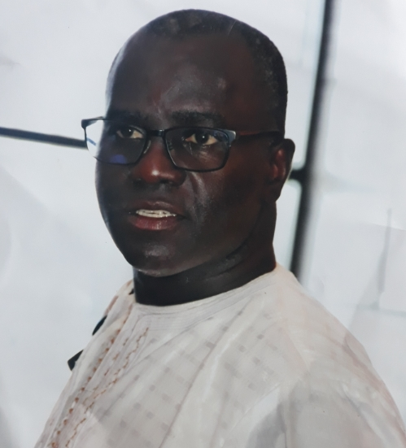
ORGANIGRAMME
Karim Ndiaye
Président Dg de Senergy Pv SA, Ten Merina,
Kahone, Kael solaire SA
M. Mamadou Saliou Sow,
Vice-Président en charge des IPP,,
DG de la centrale solaire de Senergy2,
M. Massaer Cissé,
Vice-Président en charge du développement des filiéres (Hydro, Biogaz, ….), DG de la centrale éolienne de Taiba Ndiaye,
M. Paolo Regano,
Vice-Président en charge des Relations Internationales, de la Coopération et du Partenariat
DG de Technosolaire,
M. Abdoulaye Ba,
Vice-Président en charge
des ERIL,DG de COSEER Energy
Mme Gabriele Schwarz,
Vice-Président en charge des Installateurs et du Genre,
DG de Bonergie International
Mme Ngoné Diop Niasse, Trésorière Générale en charge du suivi comptable et financier,
Directrice de Solar Energy Senegal,
Mme Mame Awa Diop,
Secrétaire chargée de la Communication,
DG de Solair Africa Energy,
Mme Fatimata Dia,
Secrétaire permanent, Ancienne Directrice de la DEEC et de l’Institut de la Francophonie pour le Développement Durable,
M. Youssou Ndiaye, Secrétaire chargé de l’Administration,
DG de Senegal Transaction International,
M. Maguette Thiandoum Secrétaire chargé de l’organisation,
DG de Bonergie Senegal,
M. Fadel Kébé, Coordonnateur du Comité Technique de la Formation, de la Recherche et de l’Innovation Tech, Enseignant Chercheur à l’ESP/UCAD,

Slide 8
VISION,MISSION
La formation, la recherche et l’innovation technologique
La facilitation du financement des systèmes solaires domestiques
La facilitation à l’accès universel à l’énergie en misant sur les solutions off-grid et mini réseaux
Le lancement d’une campagne nationale de promotion des systèmes solaires domestiques et de l’énergie productive notamment en milieu rural
La promotion des solutions de stockage d’énergie à grande échelle
Des actions de communication
et de sensibilisation des populations sur les problématiques
énergétiques en collaboration avec la Senelec.

Slide 9
OBJECTIFS
Contribuer à la mise en place d’un cadre législatif et réglementaire approprié pour les énergies renouvelables
Impliquer de manière accrue le secteur privé et la société civile
Proposer des formations techniques et développer les activités de recherche et d’innovation technologique
Défendre les intérêts économiques des entreprises membres et de tous les professionnels des énergies renouvelables
Sensibiliser davantage les décideurs politiques
Mettre en réseau les professionnels des énergies renouvelables dans la zone CEDEAO et sur l’International
Plaider pour une discrimination positive en faveur des entreprises nationales
Promouvoir un partenariat public-privé et de la société civile dans le domaine des énergies renouvelables
Participer à la création de fonds nationaux d’investissement pour le développement des énergies renouvelables, en prenant en compte les aspects socio-culturels

Slide 10
NOS MEMBRES

Slide 11
COPERES EST COMPOSE
Producteurs indépendants/ Solar Independent Power Producer (IPP)
Opérateurs Mini-réseaux: ERIL-MINI GRIDS PV
Distributeurs et installeurs équipements PV & Biogaz
Cabinet d’ études & de consultances
RE et experts en efficacité

Slide 12
NOS PARTENAIRES

Slide 13
LE COPERES EN CHIFFRES
2 000
5
Emplois directs et indirects
Année d’existence
30
Membres
400K
Tonnes de CO2 évitées par année
400
1
Centre de test de système solaire
Milliards d’investissements
330
500
Mégawatts de capacité
Techniciens formés

Slide 14
Plan Stratégique 2020-2025

Slide 15
PLAN STRATÉGIQUE 2020 – 2025
Renforcer l’organisation et le positionnement du COPERES avec un budget estimatif de 35 millions
Simple PowerPoint
Répertorier les opportunités, atouts, défis et tendances émergentes du secteur des Énergies Renouvelables
Simple PowerPoint
Simple PowerPoint
Simple PowerPoint

Slide 16
Priorités et Plan d’Actions

Slide 17
NOS PRIORITES
Renforcer les capacités institutionnelles
01
Renforcer les capacités techniques des membres et autres acteurs du secteur
Contribuer à un environnement politique et juridique plus favorable au secteur privé des ÉR
03
02
Promouvoir et sensibiliser les groupes cibles sur les ÉR et les marchés
05
04
Développer des actions de partenariats (prestations de services et création de marchés)

Slide 18
PLAN D’ACTIONS
01
02
Développement de politiques internes de gestion des ressources humaines, de communication, de mobilisation de ressources financières
Recrutement du personnel du Secrétariat Permanent
03
04
-
Mise en place d’une base de données des membres existants, potentiels et d’un plan de recrutement
Identification des défis spécifiques affectant les différentes filières

Slide 19
PLAN D’ACTIONS
06
05
Recensement des institutions de recherche et des entreprises pour établir des partenariats
Identification des responsables pour conduire les activités
08
07
-
Identification des besoins de formations techniques et non techniques du secteur des ÉR
Formalisation des conventions de partenariat

Slide 20
PLAN D’ACTIONS
10
09
Organisation d’ateliers de formation, de renforcement de capacités, d’information-sensibilisation
Développement de programmes de formations certifiantes
12
11
-
Développement de programmes de stages entre le secteur privé et les établissements de formation
Développement de la recherche-action dans les domaines identifiés par les entreprises

Slide 21
PLAN D’ACTIONS
13
Développement d’un dialogue permanent avec les PTF
14
Mise en place d’indicateurs de suivi des résultats illustrés par un tableau de bord
15
-
Développement d’activités pour l’émergence de champions en ÉR et la promotion de journées portes ouvertes et de salons professionnels

Slide 22
MERCI
http://www.coperes.sn tel.: +221 33 868 47 75

